Slide 1

49.[NGỮ PHÁP]
ĐỘNG TỪ
~ (으)려고

Slide 2
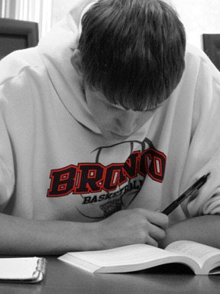
Ý NGHĨA:
‘~(으)려고’ Vĩ tố liên kết thể hiện có ý định hay mong muốn:
để,sắp,định... ư?
★=고자, 기 위해, 으러.
가: 왜 한국어를 배워요?
Tại sao bạn học tiếng Hàn?
나: 한국 회사에 취직하려고 한국어를 배우고 있어요.
Tôi học tiếng Hàn để đi làm ở Công Ty Hàn Quốc.

Slide 3
HÌNH THỨC:
Không có Phụ âm cuối | 가다 Đi | +려고 định | 가려고
Loại bỏ ㄹ | 만들다 Làm |  | 만들려고
Bất quy tắc ㅂ | 줍다 Nhặt |  | 주우려고
Bất quy tắc ㅅ | 짓다 Làm |  | 지려고
có Phụ âm cuối | 먹다 Ăn | +(으)려고 định | 먹으려고
Bất quy tắc ㄷ | 듣다 Nghe |  | 들으려고
· ㄹ, ㅂ có Phụ âm cuối ‘+으려고’ Không có Phụ âm cuối‘+려고.

Slide 4
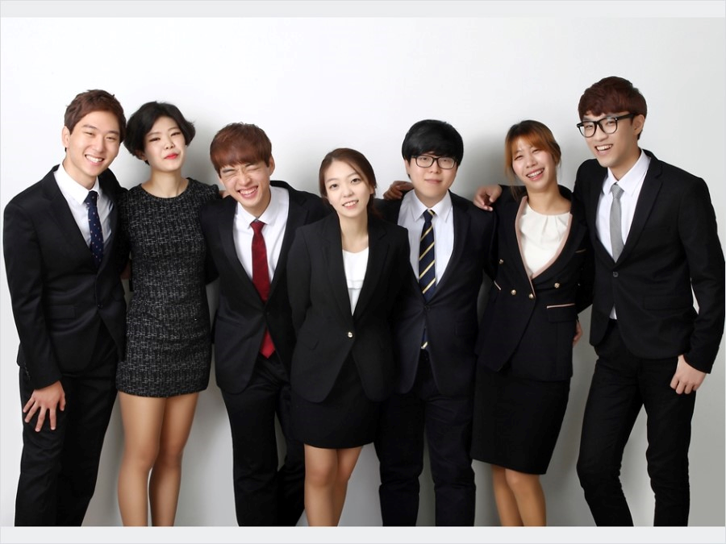
☞ LƯU Ý: ‘~(으)러’와 ‘~(으)려고
Chử ngữ vễ trước và vế sau phải giống nhau, và chủ ngữ vế sau thường bị lược bỏ
나는 한국 회사에 취직하려고 한국어를 배우고 있어요( 0 )
Tôi học tiếng Hàn để vào làm công ty ở Hàn Quốc
②Không kết hợp ‘~(으)려고’với thì quá khứ ‘았’, và thì tuong lai ‘겠’
한국 회사에 취직했려고 한국어를 배우고 있어요(×)
한국 회사에 취직하겠려고 한국어를 배우고 있어요(×)

Slide 5
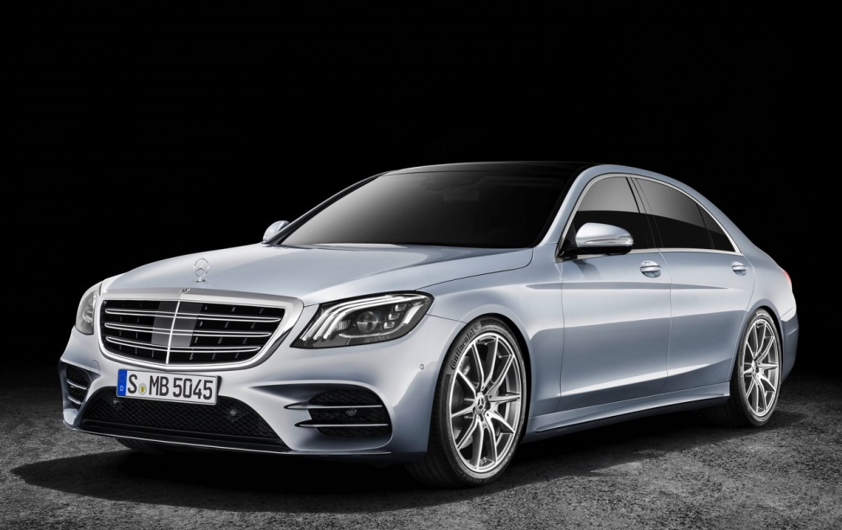
LUYỆN TẬP1: Hãy áp dụng ‘(으)려고’ để hoàn thành những câu sau.
các em đến Hàn Quốc để học cao học
1. 한국에 왔습니다. (대학원, 진학하다 học lên, tiếp)
các em đến Hàn Quốc để học cao học
2. 샀어요. (김치, 만들다)
Tôi đã mua ớt để làm kimchi
3. 매달 저금하고 있어요. (차, 사다).
Tôi đang tiết kiệm tiền để mua xe
대학원에 진학하려고
김치를 만들려고
차를 사려고

Slide 6
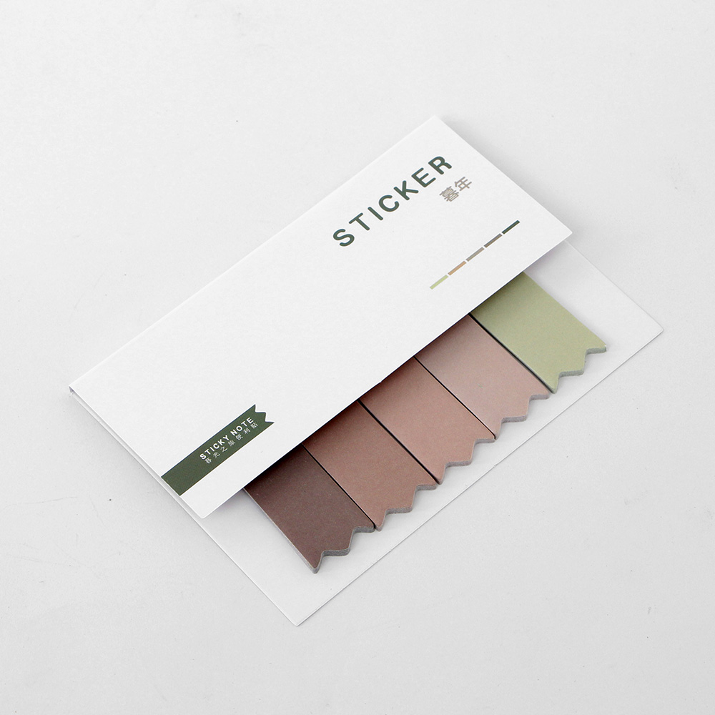
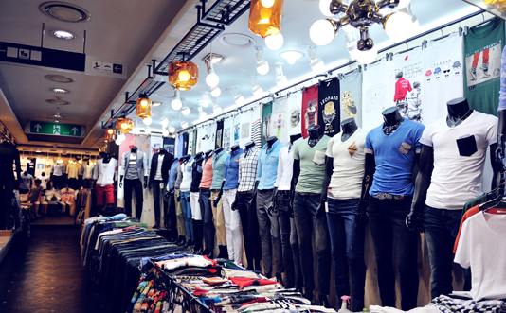
읽으려고
4. 잠이 안 올 때 샀어요. (읽다)
Tôi đã mua sách để đọc khi không ngủ được.
5. 메모를 꼭 해요.(잊지 않다)
Phải ghi vào để khỏi quên việc đã hứa hẹn
6. 동대문 시장에 가요. (청바지, 사다)
Tôi đến chợDongdemun để mua quần jean.
약속을 잊지 않으려고
청바지를 사려고

